Slide 1





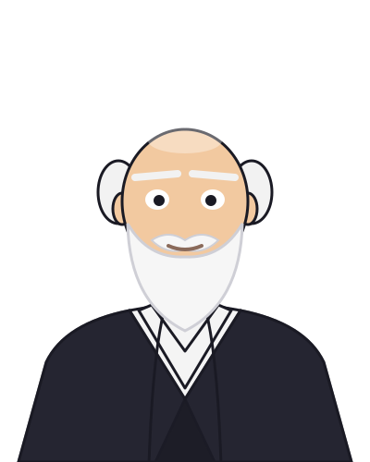
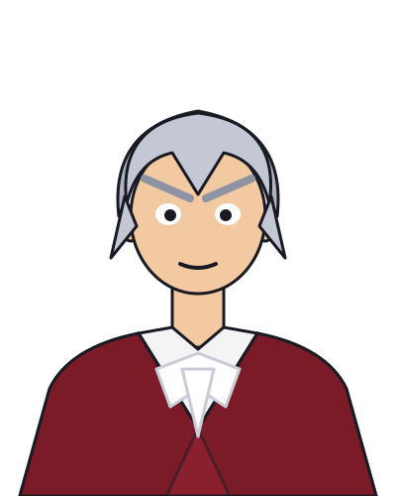
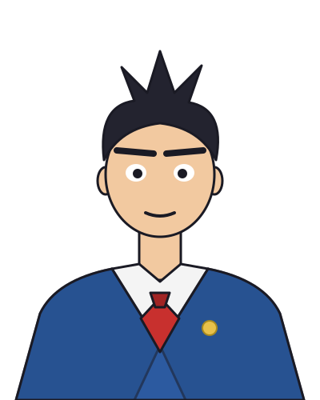


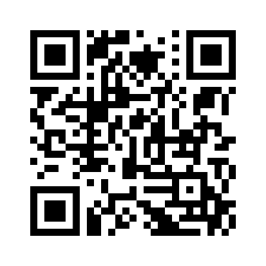
[QR]
AI-СУД: AI НЕ ВІДПОВІДАЄ НА ТІКЕТИ, А ВИРІШУЄ ЇХ
[ЛІНК НА GITHUB]
Notes:
Найголовніша інвестиція - це не в матеріальне, а в людей

Slide 2

Проблема
Сьогодні в підтримці:
  кожну апеляцію читає людина
  чат-боти лише відповідають
  нудне й спірне — в одній черзі
Швидко відповісти ≠ вирішити

Slide 3
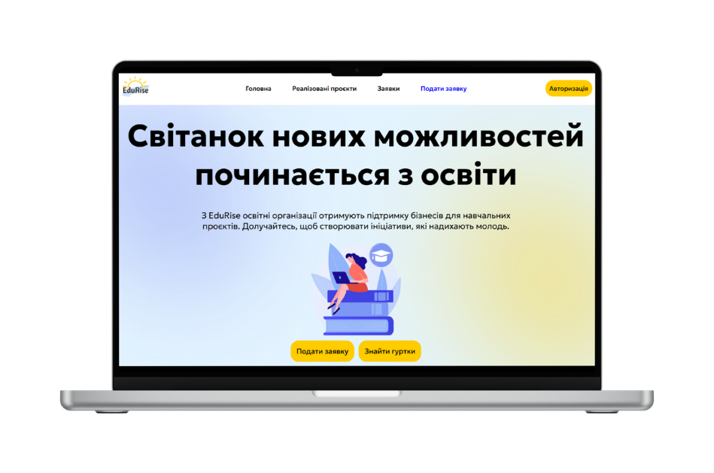
Рішення
AI-модерація
AI-тріаж
AI-суд і підтримка
Notes:
Навчальні заклади:
Розміщують запити на фінансування ініціатив
Компанії:
Переглядають і інвестують у освітні ініціативи; пропонують власні ініціативи
Користувачі Освітніх Ініціатив:
Мають доступ до публічного списку реалізованих ініціатив

Slide 4
Демо
[ВІДЕО ДЕМО] · Insert → Video

Slide 5
Функціональність
01
02
03
04
Розуміння контексту
Бани, таймаути, розбани
Черга підтримки і суд
Аналітика: overturn rate
Notes:
Тим часом у компаніях настача кваліфікованих кадрів, тож вони витрачають власний час та гроші на їх навчання.
Ну і третя сторона - охочі вчитись, що шукають курси, заходи чи вакансії, але не знають де це знайти

Slide 6
Довіра і безпека
Захист від injection
Запобіжники
Людина в контурі
вирок діє після підтвердження
текст юзерів — це дані, не команди
бан лише при впевненості ≥ 0.8

Slide 7


Цифри
Точність – [N]%
Без людини – [N]%
Рішення за [N] с
Хибні бани – [N]
Тести – [N]

Slide 8

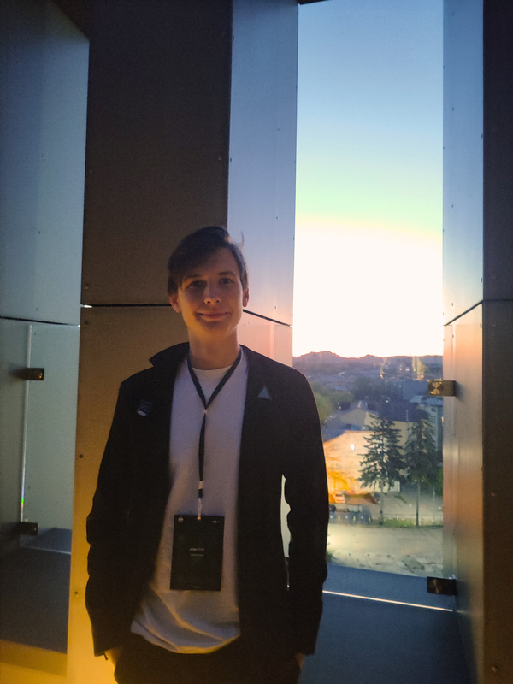
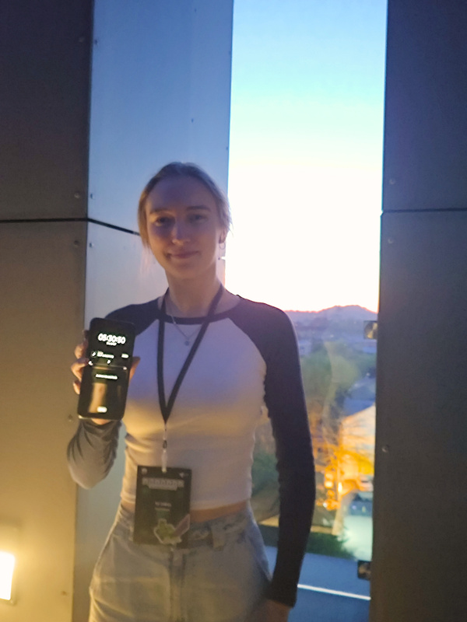
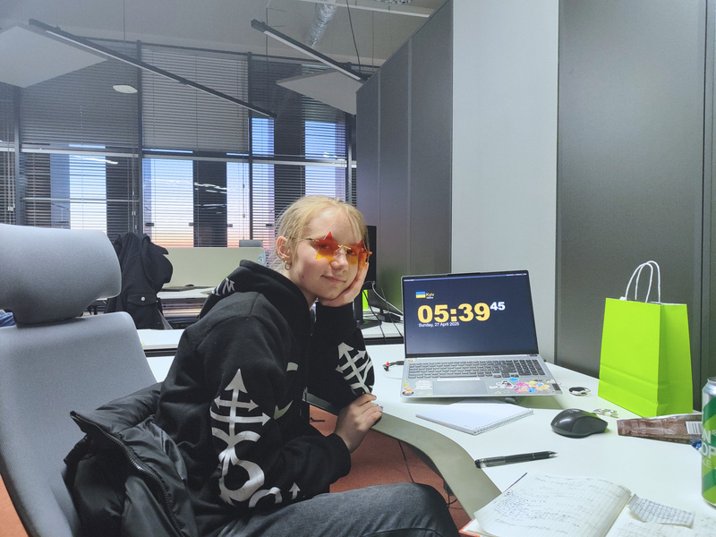
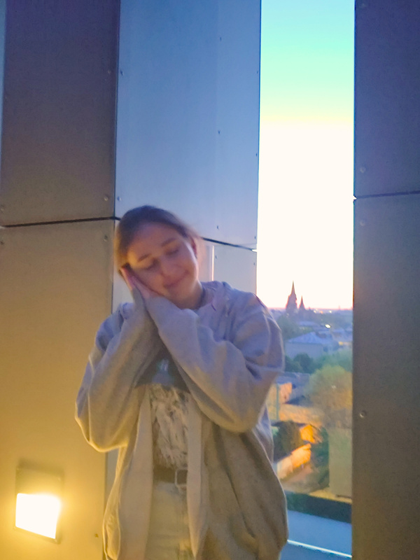
Команда “oladky”
Чеховський
Дмитро
Твердун
Тетяна
Чепелюк
Марія
Медвідь
Тетяна
Проєктний менеджер,
фронтенд, дизайнер
Термінатор, фронтенд, дизайнер
Дизайнер, аналітик, співтворець презентації
Дизайнер, аналітик, генератор презентації

Slide 9

ДЯКУЄМО
ЗА УВАГУ!
[ЛІНК НА ВІДЕО] · [GITHUB] · [QR]

